Slide 1
Технология использования препаратов нового поколения при осуществлении ремонта высокоплотных плодовых насаждений
Репин а.а.

Slide 2
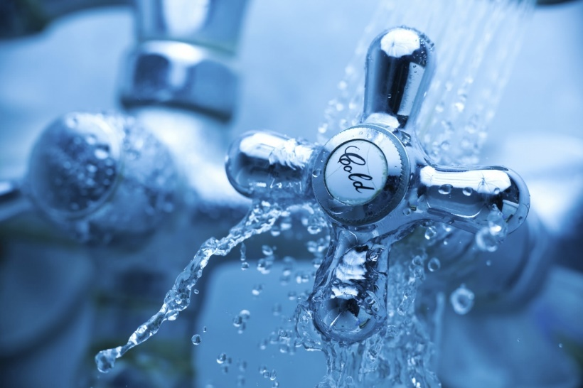
Обоснование актуальности проекта
Внедрение в производство новых элементов технологии возделывания плодовых культур – один из составляющих частей интенсификации отрасли. При этом в современных высокоплотных насаждениях вопрос обеспечение растений влагой и элементами питания является ключевым. Особенно важно оптимизировать условия для роста и развития растениям, подсаженным при выполнении ремонта насаждений. Настоящая работа посвящена изучению инновационных приемов водообеспечения и оптимизации минерального питания при ремонте современных плодовых насаждений различных культур.

Slide 3
Цели проекта и основные задачи, решаемые в его рамках
Разработать инновационный прием водообеспечения и оптимизации минерального питания при ремонте современных плодовых насаждений различных культур
ЗАДАЧИ:
- подбор оптимальных соотношений компонентов для создания препаратов нового поколения на основе гидроабсорбентов для различных плодовых культур;
- получение препаратов, ориентированных на использовании при возделывании конкретных культур.
- изучение влияния разработанных препаратов на приживаемость, рост и развитие плодовых растений;
- разработка регламента применения препаратов при проведении ремонта плодовых насаждений различных культур;

Slide 4
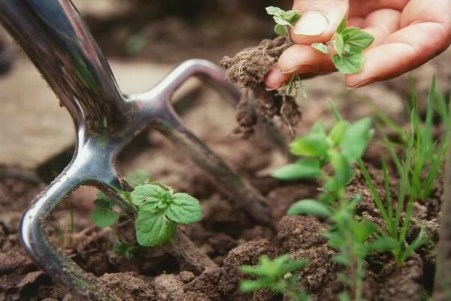
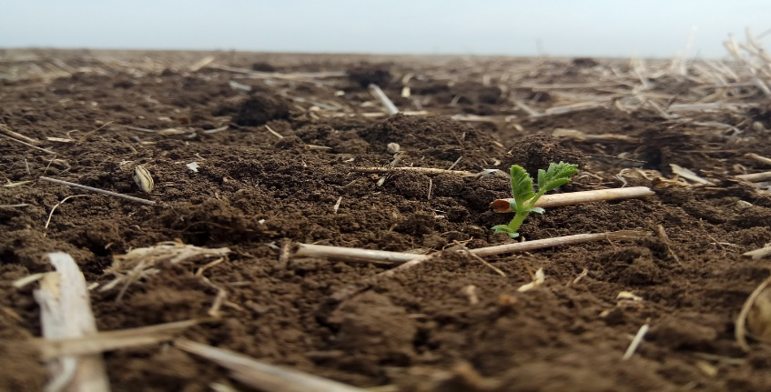
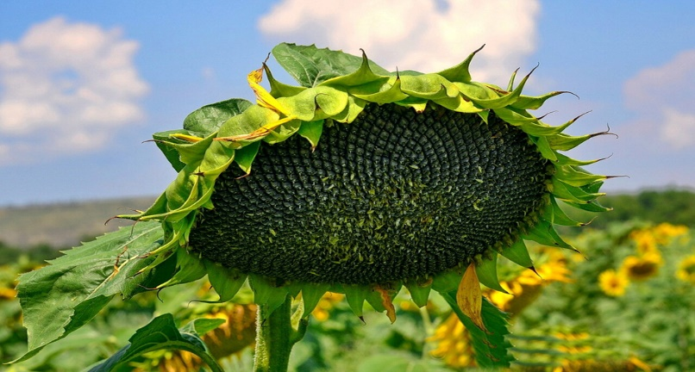
Основное содержание
Основная идея проекта – разработка агроприема (применение препаратов на основе гидроабсорбента), направленного на обеспечение приживаемости и активизации ростовых процессов плодовых растений при осуществлении ремонта насаждений. Данный агроприем направлен на устойчивое функционирование плодовых насаждений.

Slide 5
Основное содержание
В разрабатываемые препараты будут входить следующие компоненты в различных соотношениях (с учетом биологических особенностей плодовых культур):
- Гидроабсорбент- обеспечивает накопление и удержание влаги в корнеобитаемом слое почвы;
- Микро- и макроэлементы – обогащают корнеобитаемый слой почвы необходимыми элементами питания для активного роста плодовых растений;
- Регулятор роста (ИУК)- активизирует рост корневой системы саженцев.

Slide 6
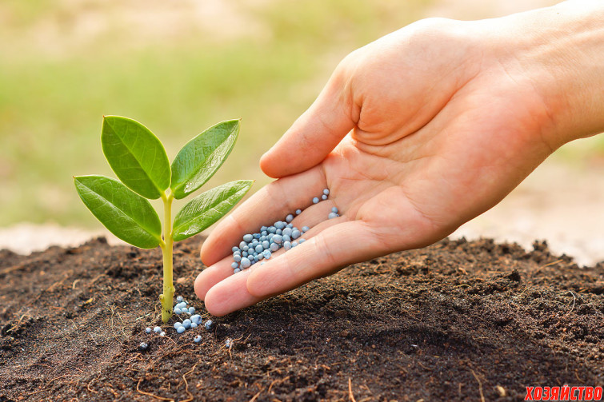
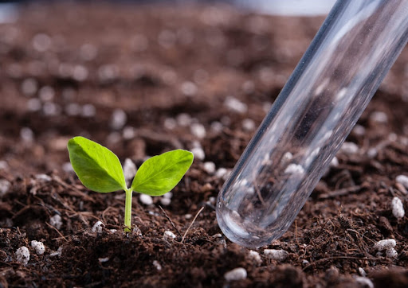
Основное содержание
Технология применения предлагаемых препаратов при осуществлении ремонта плодовых насаждений патентоспособна. Применение препаратов экономически целесообразно, так как стоимость их компонентов, а, следовательно, и конечная стоимость на порядок меньше по сравнению с аналогами.
Использование предложенных препаратов будет обеспечивать 100% приживаемость высаживаемых растений, активизацию их ростовых процессов, сокращению периода вступление растений в пору товарного плодоношения, а также позволит эффективно эксплуатировать плодовые насаждения на протяжении всего периода их существования.

Slide 7
Основные этапы и сроки реализации проекта
Этап | Срок реализации
Подбор оптимальных соотношений компонентов препаратов для различных культур (яблоня, груша, черешня) | I– II квартал 2019 г.
Получение препаратов, ориентированных на использовании при возделывании конкретных культур. Разработка регламента применения препаратов. Получение патента РФ | III– IV квартал 2019 г.
Испытание препаратов. Внедрение в промышленное производство | 2020 г.
СРОК РЕАЛИЗАЦИИ ПРОЕКТА | 2 года

Slide 8
Механизм реализации и кадровое обеспечение проекта
Реализацию данного проекта планируется проводить при помощи консультанта проекта в плодовых насаждениях и питомнике, расположенных на первом отделении учхоза КубГАУ имени И.Т. Трубилина; в лабораториях кафедры плодоводства. Помимо самостоятельного выполнения лабораторных исследований, необходимо обращение в сторонние лаборатории для получения полного спектра лабораторных анализов.
Для реализации разработки на созданные препараты необходима патентная защита и в данный момент оформляется заявка на патент.

Slide 9
Результаты, достигнутые к настоящему времени
Разработаны: прототип – препарат «Биогель», регламент применения в технологии возделывания растения яблони. Проведён ряд лабораторных исследований компонентов, входящих в состав препаратов.

Slide 10
Проект сметы расходов, предполагаемые источники финансирования
Наименование статей расходов | Сумма рублей за счет внебюджетных инвестиций | Сумма рублей за счет собственных средств
Заработная плата | 80 000 | -
Затраты на покупку специального оборудования | 150 000 | -
Материалы, сырье, комплектующие | 60 000 | -
Оплата работ соисполнителей | - | 40 000
Проведение анализов в сертифицированных лабораториях | - | 30 000
Обучение персонала | - | 25 000
Реклама и продвижение препаратов на рынке | 100 000 | 50 000
Прочие затраты | 60 000 | -

Slide 11
Предполагаемые конечные результаты, обоснование социальной значимости
Конечный результат исследований – получение препаратов нового поколения направленного действия, используемых при осуществлении ремонта плодовых насаждений. Данные препараты направлены на обеспечение 100% приживаемости высаживаемых растений, активизацию их ростовых процессов, сокращению периода вступление растений в пору товарного плодоношения, а также позволит эффективно эксплуатировать плодовые насаждения на протяжении всего периода их существования. Разработка ориентирована на сельхоз. предприятия Краснодарского края, ориентированные на производство плодовой продукции. К положительным характеристикам разрабатываемых препаратов можно отнести их низкую стоимость, по сравнению с аналогами.

